Slide 1
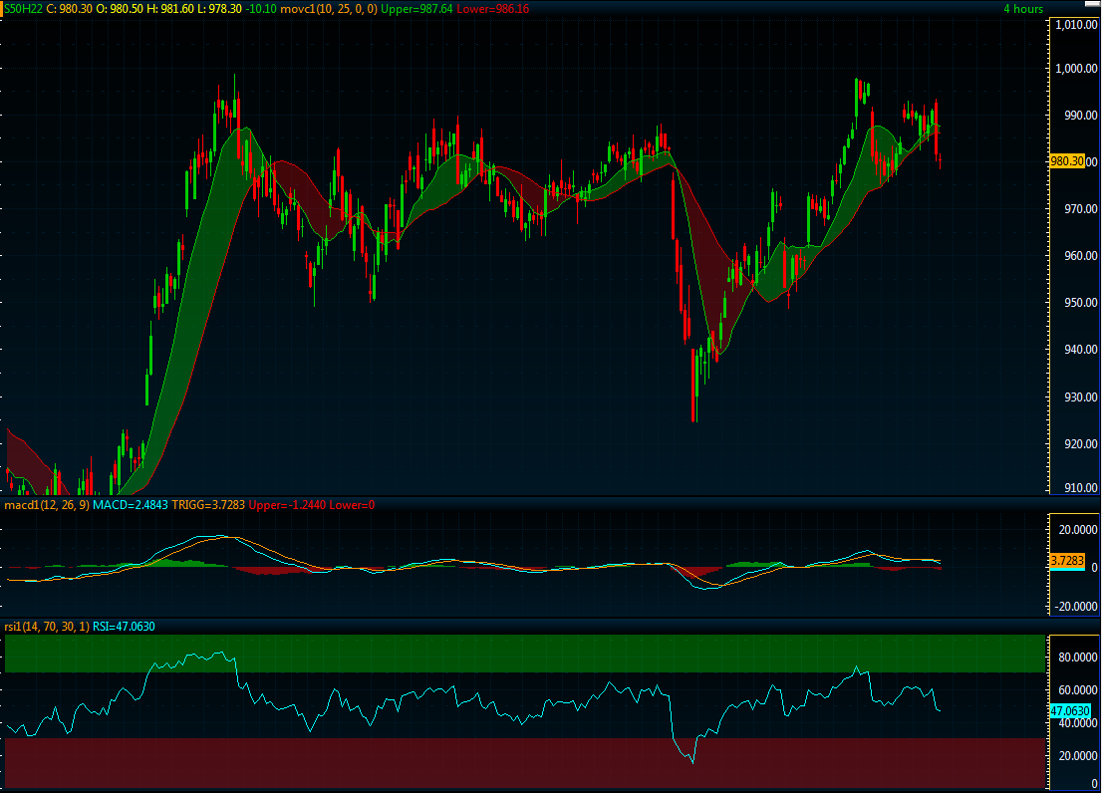
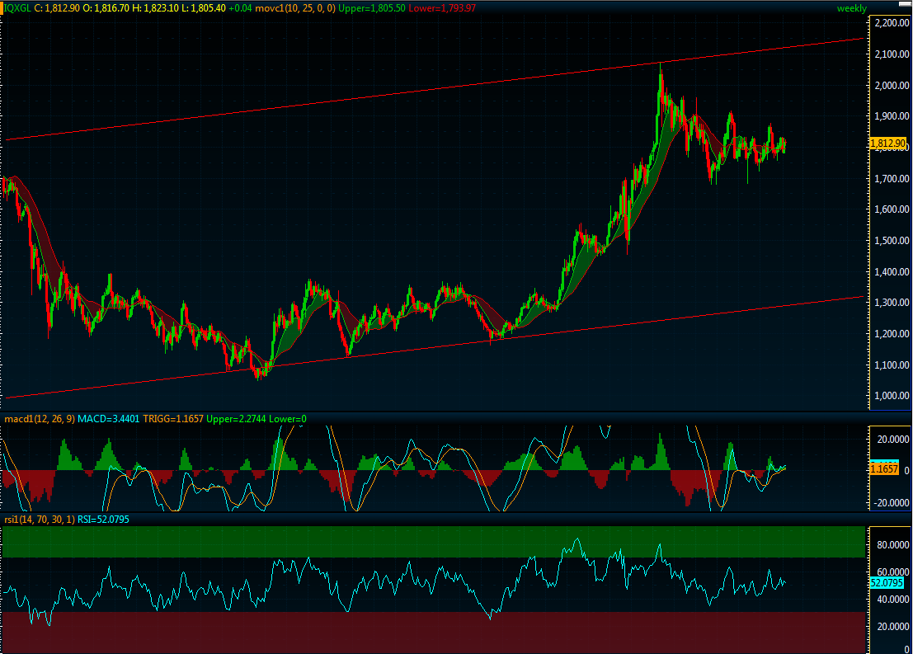
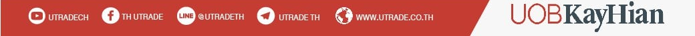
TFEX Strategy
19 January 2022
SHORT
S50H22
ดัชนีลงแรงตามคาด ประเมินการปรับฐานยังไม่จบ
การพุ่งสูงขึ้นอย่างต่อเนื่องของอัตราผลตอบแทนพันธบัตรระยะยาวกระตุ้นแรงขายทำกำไรในกลุ่มสินทรัพย์เสี่ยง ส่งผลให้ดัชนีปรับตัวลงแรงวานนี้ โดยล่าสุด US 10-years yields ขึ้นทดสอบ 1.89% สูงสุดในรอบสองปีและเป็นการเบรกเส้นเทรนด์ไลน์ขาลงสำคัญในรอบ 30 ปี ด้วยภาพดังกล่าวประกอบกับตลาดที่ยังขาดปัจจัยบวกใหม่คาดดัชนีลงต่อโดยยังคงเป้าทำกำไรเดิมที่ 950-965 จุด
Entry | Target | Stop loss
988-990 | 950-965 | 1000
LONG
GOH22
ยังมองทองคำอยู่ในเฟสขาขึ้น
พฤติกรรมราคาทองคำต่อประเด็นเฟดค่อนข้างแข็งแกร่ง (ยืน-ปรับขึ้น แม้เฟดส่งสัญญาณเข้มงวดทางการเงิน) ขณะที่ปัจจัยเชิงเทคนิคสะท้อนภาพขาขึ้นของราคาทองคำ ทั้งนี้เรายังมอง demand ต่อทองคำยังคงแข็งแกร่งท่ามกลางความกังวลเกี่ยวกับ inflation และ monetary policy mistake กลยุทธ์แนะใช้จังหวะการย่อตัวของราคาในการเปิดสถานะ Long
Entry | Target | Stop loss
1800-1815 | 1850-1860 | 1740
Analyst: Chaiwat Arsirawichai +662 659 8301
Thansin Klinthanom +662 659 8025

